Slide 1

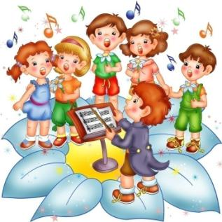
КОУ «Адаптивная школа – детский сад № 76»
Общешкольный проект
«Мир детства в надёжных руках»
Музыкально-театрализованная акция
«Творческий калейдоскоп»
ОМСК, 2020 г.

Slide 2

Вид, тип проекта: информационно – творческий, коллективный, среднесрочный.
Длительность проекта: февраль, март
Участники проекта:
1. Дети групп №1, №3, №4, №5, №6 КОУ «Адаптивная школа –детский сад №76»
2. Педагоги (воспитатели, музыкальный руководитель, специалисты)
3. Родители воспитанников.
Цель проекта: гармоничное развитие личности ребенка средствами эстетического образования, развитие его художественно-творческих умений.
Задачи проекта:
-побуждать интерес к музыкально-театральной деятельности, создавая необходимые условия для её проведения;
-пополнять и обогащать знаний детей о многообразии праздников;
(народные, государственные, христианские), продолжать знакомить с народными традициями и обычаями;
-развивать речь, активизировать словарь детей;
-воспитывать коммуникативные качества;
развивать песенное, игровое и танцевальное творчество;
создавать условия для организации совместной театральной деятельности детей и взрослых, направленные на сближение детей, родителей и педагогов;
сделать жизнь детей интересной и содержательной, наполнить её яркими впечатлениями, интересными делами, радостью творчества;

Slide 3

Организация деятельности в рамках проекта.
Подготовительный этап:
- разработка стратегии реализации проекта;
- подбор литературных произведений (в соответствии с праздником);
- подбор материала по теме «История возникновения праздника»;
- составление плана основного этапа;
- определение цели и задачи проектной деятельности;
- привлечение родителей воспитанников к сотрудничеству и взаимодействию.
Основной этап:
- проведение с детьми бесед, наблюдений;
- чтение художественной литературы детям (заучивание стихов);
- рассматривание иллюстраций;
- просмотр презентаций;
проведение занятий, продуктивной деятельности в соответствии с темой;
- проведение консультирования, бесед с родителями;
- совместное оформление с родителями папки-передвижки по теме проекта.
Заключительный этап:
Спортивный праздник «Будем в армии служить» (февраль)
Праздник «Масленица» (март)
Фотовыставка семейного досуга «Портфолио семейного успеха» (март)

Slide 4

Прогнозируемый результат:
Для детей:
- Расширение у детей представлении о многообразии праздников (народные, государственные, христианские), об их истории и традициях.
- Развитие познавательной активности, любознательности.
- Активизация словаря и развитие коммуникативных качеств.
- Развитие песенного, игрового и танцевального творчества.
Для педагогов:
- Раскрыть образ матери в поэзии, в живописи.
-Развитие у детей коммуникативных навыков, умение работать в команде.
- Создание условий для проявления у детей креативности, воображения.
-Расширение кругозора детей через чтение художественной литературы, знакомство с пословицами, разучивание стихов.
- Развитие музыкально-творческих способностей детей дошкольного возраста.
Для родителей:
-Участие в создании рисунков, атрибутов и костюмов к празднику.
- Привлечение к сотрудничеству родителей по созданию в детском саду предметно – развивающей среды.

Slide 5

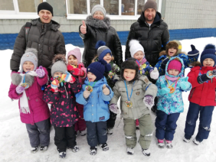
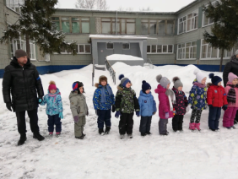
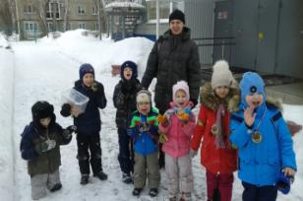

Акция «Будем в армии служить»
Каждый год, в конце зимы все мы отмечаем праздник – День защитника Отечества. Защитники есть в каждой семье: дедушки, дяди, старшие братья и, конечно же, наши любимые папы. Мужчины по праву считаются защитниками нашей родины, нашего Отечества. Недаром даже слова «отец и Отечество» начинаются одинаково: они близки друг другу по смыслу. Отечество – это наша страна, Родина. Организация и проведение праздника, посвященному Дню защитника Отечества, является основным направлением патриотического воспитания детей и способствует развитию личности гражданина и долга защитника Отечества. Этот праздник воспевает и поднимает на новую ступень смелость и отвагу, терпение и выносливость народа, героизм взрослых и молодежи, победивших смертельного врага. В нашем детском саду проводился спортивный праздник «Будем в армии служить», посвященный Дню защитника Отечества.

Slide 6
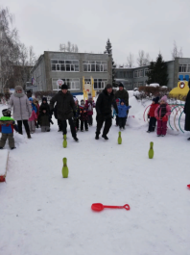
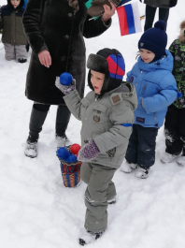
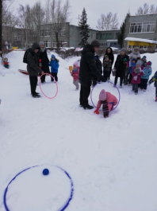
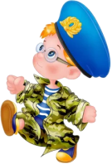
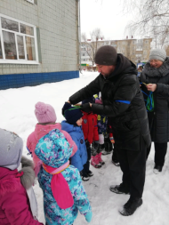
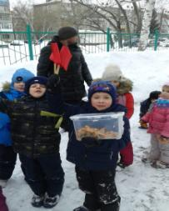
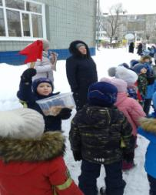
Участие в спортивном мероприятии показало, какие наши мальчишки и девчонки сильные, смелые, выносливые, ловкие и дружные! Настоящие защитники Отечества! Активное участие в спортивной битве принимали участие и папы наших детей!

Slide 7
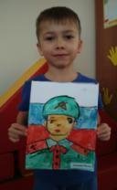
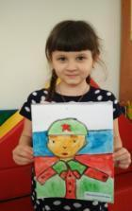
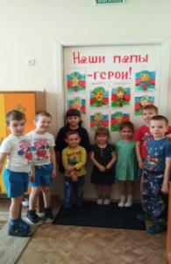
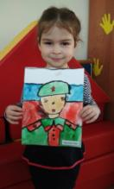
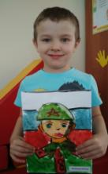
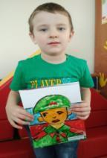
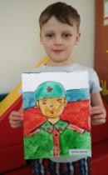
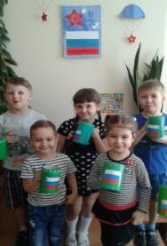
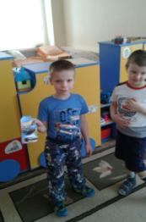
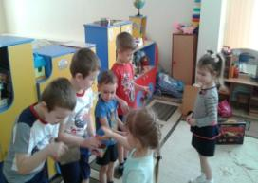
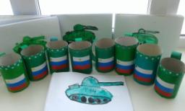
К празднику посвященному Дню защитника Отечества в группе №1 была оформлена выставка работ «Мой папа – герой!». Ребята рисовали своих отважных пап. Аня Барышева, Витя Кравченко, Богдан Василенко, Матвей Василенко, Миша Пушкарёв, Арсений Зеньков, Полина Никоненкова, Паша Медведев приняли участие в рисунках.
Девочки тоже не забыли поздравить ребят с праздником и подарить подарки. Мальчикам очень понравились машинки!
Ребята своими руками выполнили подарки своим папам – кружки с изображением флага.

Slide 8
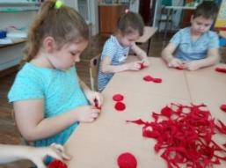
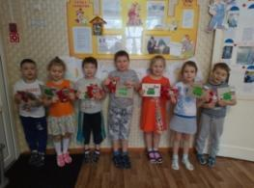
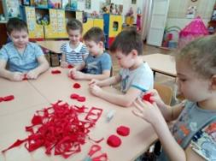
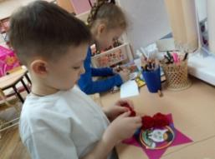

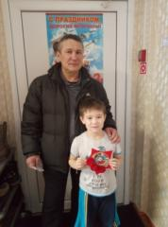
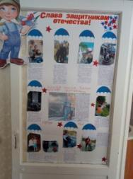
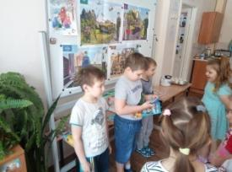
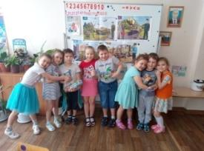
В группе № 4 была оформлена фотовыставка «Слава защитникам отечества». Оформить стенд помогали родители. Все они приняли активное участие в предоставлении фотографий. Дети рассматривали фотографии, и каждый ребенок с гордостью рассказывал о своем папе.
Девочки поздравили мальчиков – будущих защитников с праздником и подарили им подарки. Такая важная и нужная работа формирует у детей первичные представления о Российской Армии, о мужчинах, как защитниках Отечества, способствует формированию патриотических чувств.

Slide 9
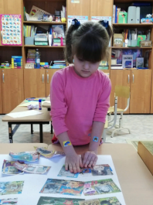
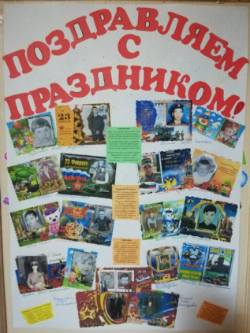
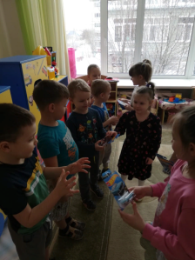
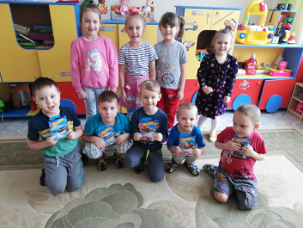

Ребята группы № 6 поздравили наших любимых пап, изготовили для них открытки и фотоколлаж.
В процессе изготовления фотоколлажа ребята с интересом и радостью показывали друг другу,
какие были маленькими их папы и в каких частях армии они служили.
И конечно, мальчиков поздравили наши девочки!

Slide 10

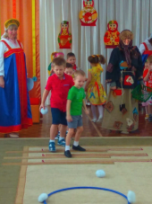
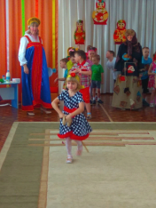
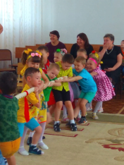
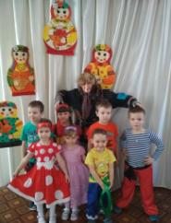

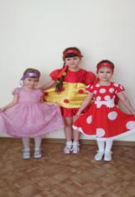
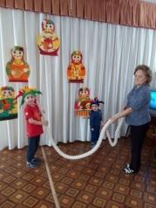
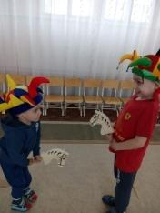
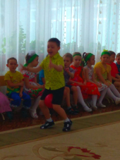
Акция «Сундучок народных игр» (Масленица)
С чего начинается весна? Конечно, с проводов зимы. Вот и в нашем Детском саду Масленицу отмечали широко, радостно, с хороводами да играми-забавами.
Дети с удовольствием перетягивали канат, кружились на цветной карусели, играли на народных инструментах, играли в игру «Лучший кузнец», сражались на подушках.
Дети получили заряд бодрости от совместного время препровождения.

Slide 11
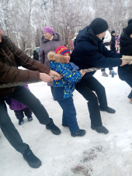
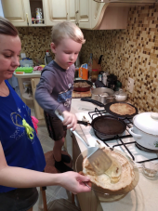
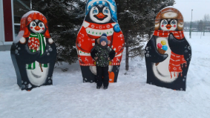
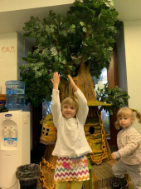
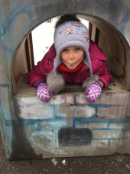
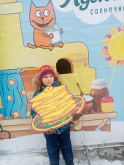
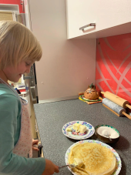


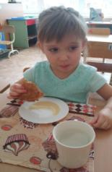




Наши ребята с весельем и задором провожали зиму и встречали весну в масленичную неделю.
А закончился праздник традиционным поеданием ароматных блинов.

Slide 12









Акция «Портфолио семейного успеха»
Вместе с весной пришел прекрасный и замечательный праздник – Международный женский день 8 марта. Этот день согрет лучами солнца, женскими улыбками, украшен россыпью цветов. Праздник, который любят и ждут, чтобы поздравить своих любимых мам, бабушек, сестер.
Семья Никоненковой Полины праздновали этот чудесный праздник в кругу родных и друзей, где было много цветов, подарков, ну и конечно, красивый праздничный стол!
Семья Барышевых Ани и Даши провели праздничные выходные всей семьёй в санатории «Колос».
Семья Медведева Паши в праздничный день поспешили поздравить своих бабушек и подарить им подарки.

Slide 13










Дети группы № 4 с трепетом готовили подарки своими руками для любимых мам, нарисовали мамин портрет.

Slide 14













Самодельные открытки ребята преподнесли сотрудникам нашей школы - детского сада.
Традиционно мальчики поздравили с праздником девочек- маленьких принцесс.
Праздник, несомненно, привнес в жизнь детского сада атмосферу весенней радости и счастья.

Slide 15







К этому празднику ребята группы № 6 начали готовиться заранее. Придумывали, какие подарки сделают любимым мамам, как поздравят мам и бабушек с их праздником. Дети сделали красивые открытки своим мамочкам и бабушкам. А еще наши девчонки и мальчишки рассказали, как они дома помогали, чтобы у мам было меньше дел в этот светлый и добрый праздник!

Slide 16

Результаты реализации проекта (итог)
В результате проведения проекта «Будем в армии служить» проявился у детей интерес к армии, уважение к защитникам отечества; стремление детей к совершенствованию физических качеств, к укреплению здоровья, стремление дошкольников отражать свои знания, впечатления, мысли и чувства в играх, в исполнении песен, чтении стихов; заинтересованность родителей в формировании чувства патриотизма у детей.
Проект «Сундучок народных игр» (Масленица) позволил расширить рамки традиционного праздника «Масленица» в детском саду. Педагоги сформировали у детей уважительное отношение к традициям своего народа. Дошкольники узнали много нового, смогли проявить свои творческие способности.
Благодаря проекту родители воспитанников оказались вовлечены в образовательный процесс.
После завершения проекта «Портфолио семейного успеха» посвященному Международному женскому дню дети получили новые знания о празднике 8 марта, его традициях празднования, обогатились знания детей о роли мамы в их жизни, через раскрытие образа матери в поэзии, в живописи, музыке, художественной литературе. Развились творческие способности детей в продуктивной и в музыкальной деятельности.
До новых встреч

